Slide 1

УПРАВЛЕНИЕ ФЕДЕРАЛЬНОЙ СЛУЖБЫ ИСПОЛНЕНИЯ НАКАЗАНИЙ
ПО САМАРСКОЙ ОБЛАСТИ
Производственный сектор
уголовно-исполнительной системы
Самарской области
г. Самара

Slide 2

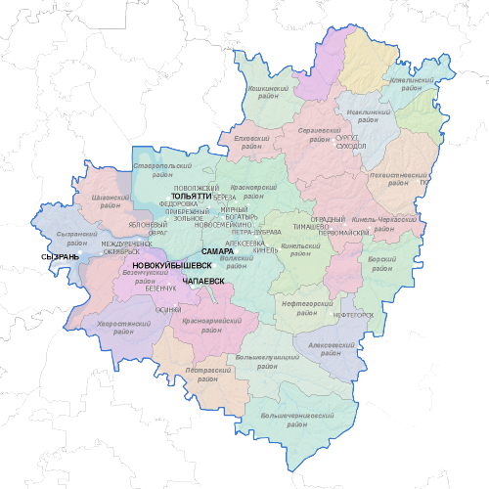
УФСИН России по Самарской области
Пункты дислокации учреждений УИС Самарской области
г. Самара ( КП-27;
п. Кряж ИК-5, ИК-15;
п. Управленческий ИК-6;
с.Рождествено ИК-28)
г. Тольятти
(ИК-16, ИК-29, КП-1)
г. Новокуйбышевск (ИК-3)
с. Спиридоновка (ИК-13, ИК-26)
п. Волжский
(ИК-10)
2

Slide 3









Направления производственной деятельности
УФСИН России по Самарской области
- Изготовление металлических ограждений, металлоконструкций и
кованных изделий любой сложности;
- Изготовление пиломатериалов и продукции деревообработки;
- Производство офисной мебели;
Производство строительных материалов, железобетонных
конструкций, стеновых блоков;
- Производство малых архитектурных форм для оформления
внутридворовых территорий;
- Изготовление остановочных павильонов;
- Производство муки, круп и консервированной продукции;
- Производство чистящих и моющих средств;
- Изготовление постельных принадлежностей и спецодежды,
в том числе форменной
3

Slide 4









Организация взаимодействия УФСИН России по Самарской области с государственными и муниципальными структурами
В 2021 году в рамках организации взаимодействия с государственными и муниципальными учреждениями Самарской области на производственных площадях исправительных учреждений выполнено 37 государственных заказов на общую сумму 16,088 млн.рублей, что позволило привлечь к труду 153 осужденных. На текущий период 2022 заключено 26 контрактов на сумму 20, 837 млн. рублей, что позволило дополнительно привлечь к труду 128 осужденных.
4

Slide 5
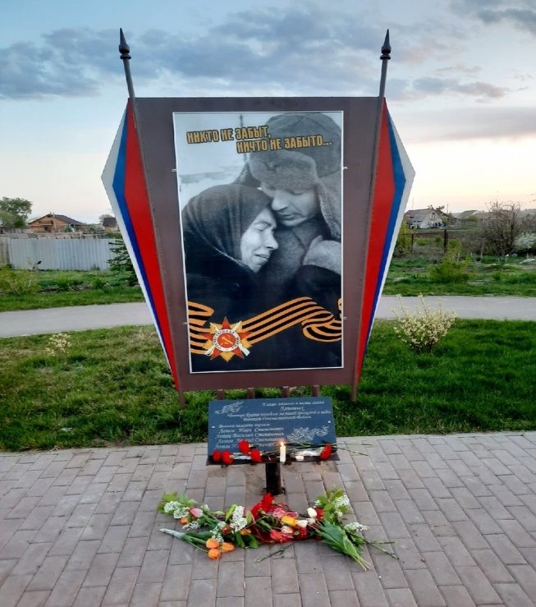
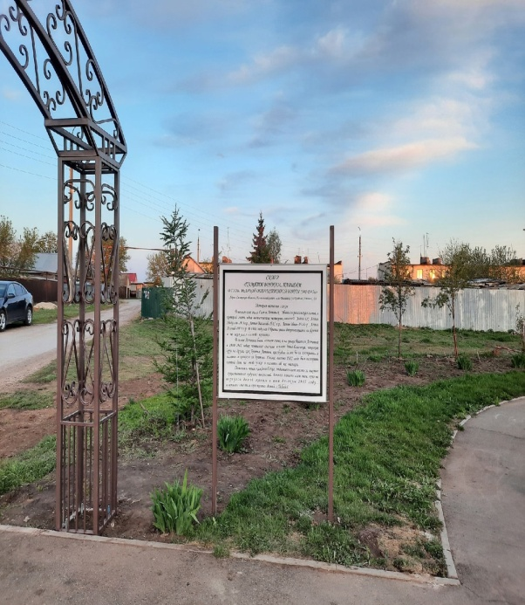
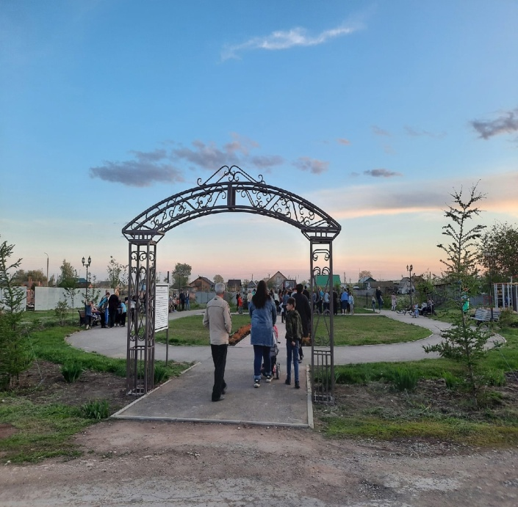
Взаимодействие УФСИН России по Самарской области
с Администрацией сельского поселения Домашка
В 2021 году Исправительная колония 26 изготовила для нужд Администрации сельского поселения Домашка малые архитектурные формы для благоустройства парковой территории (стела, металлическая арка и информационный стенд)
5

Slide 6
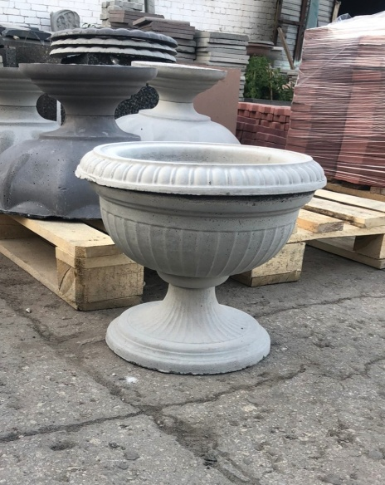
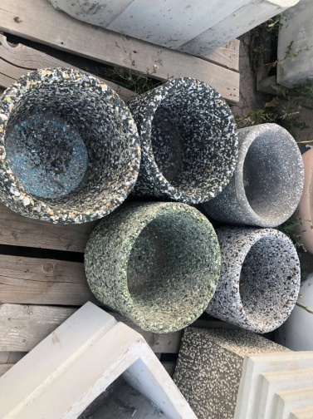
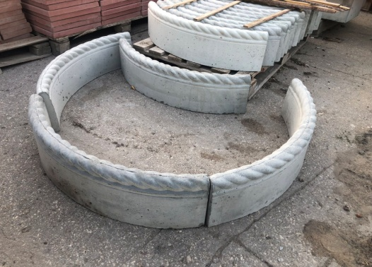
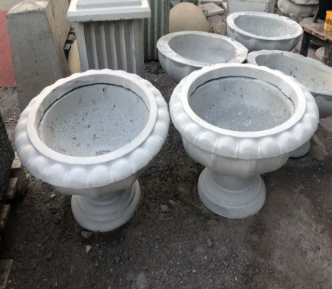

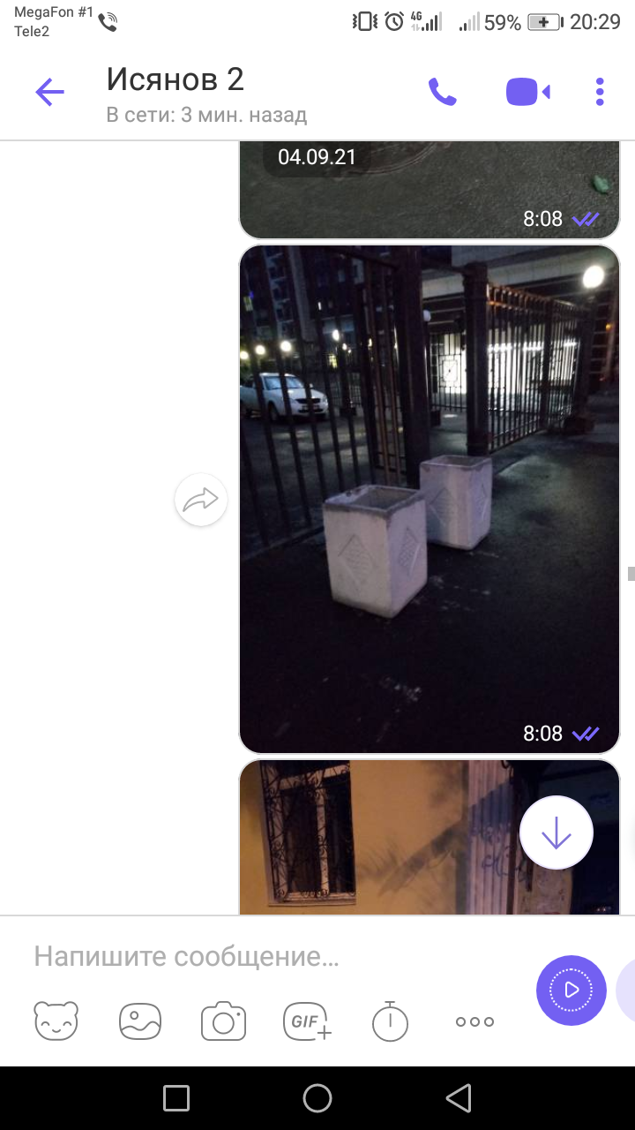
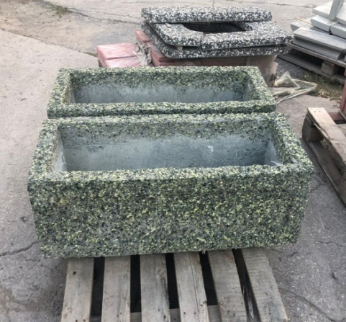
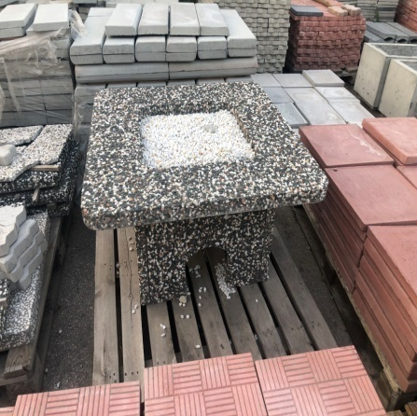
Взаимодействие УФСИН России по Самарской области
с Администрацией Ленинского района
В 2021 году Исправительное учреждение № 10 сотрудничало с Администрацией Ленинского района городского округа Самара по изготовлению малых архитектурных форм (Вазон, урна). Наши учреждения изготавливают огромный ассортимент Вазонов.
6

Slide 7
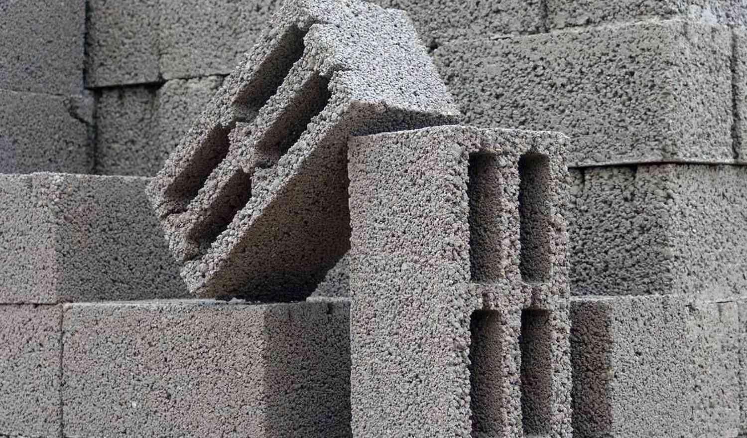
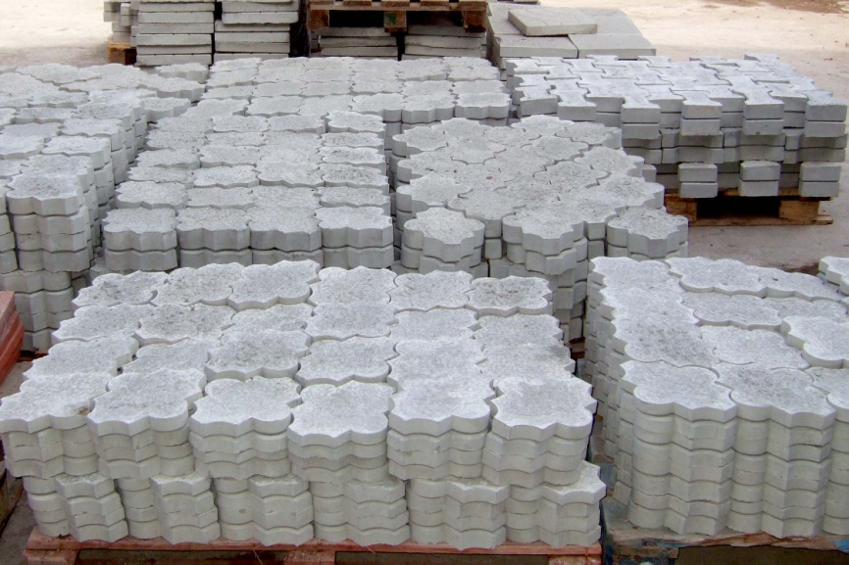
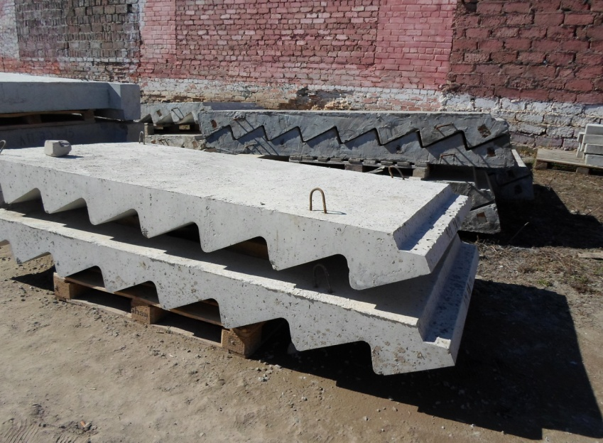
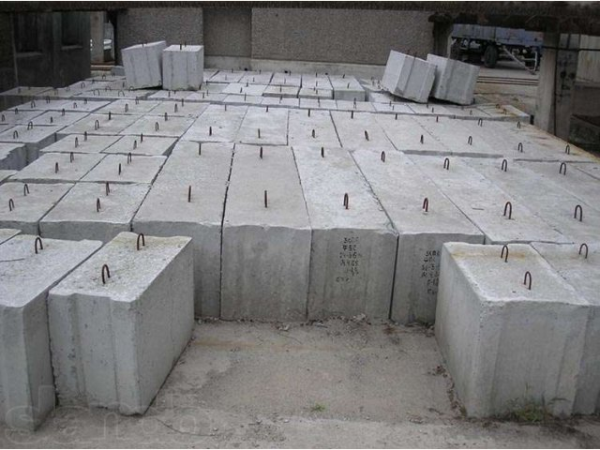
Производство строительных материалов, ЖБИ
и стеновых блоков
7

Slide 8

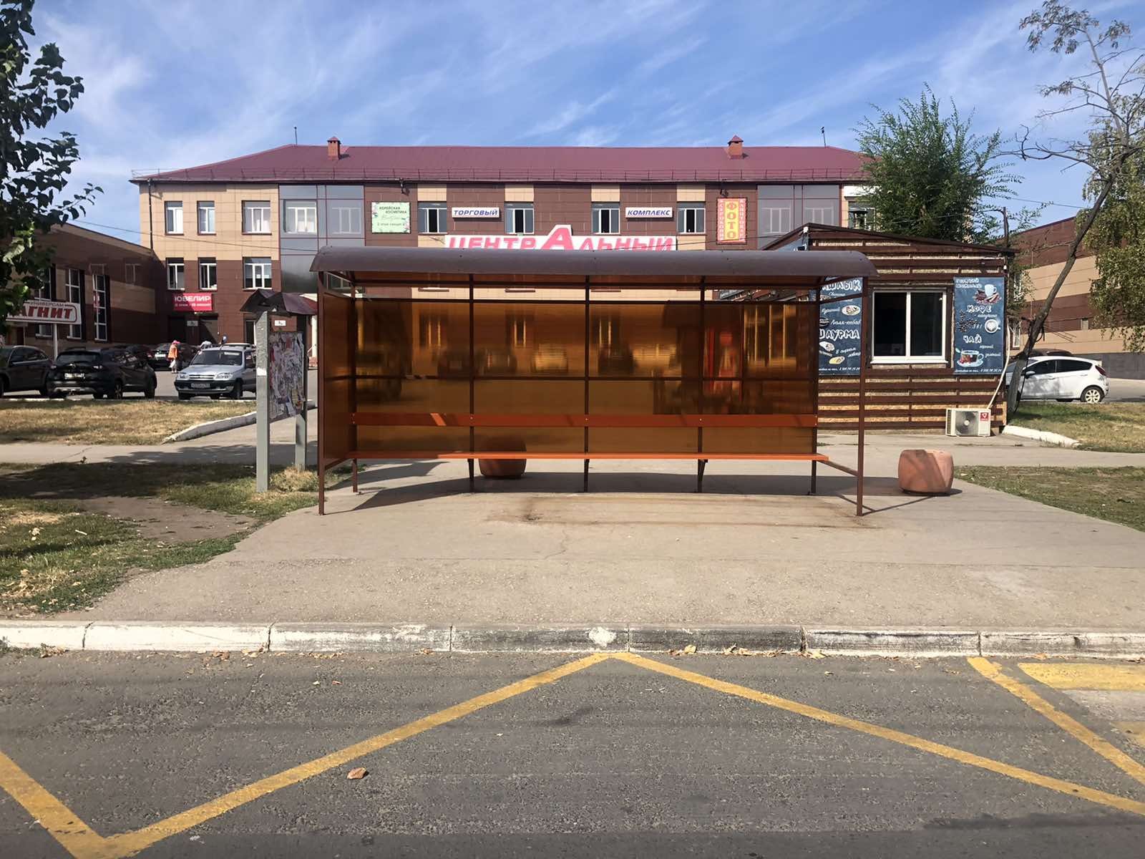
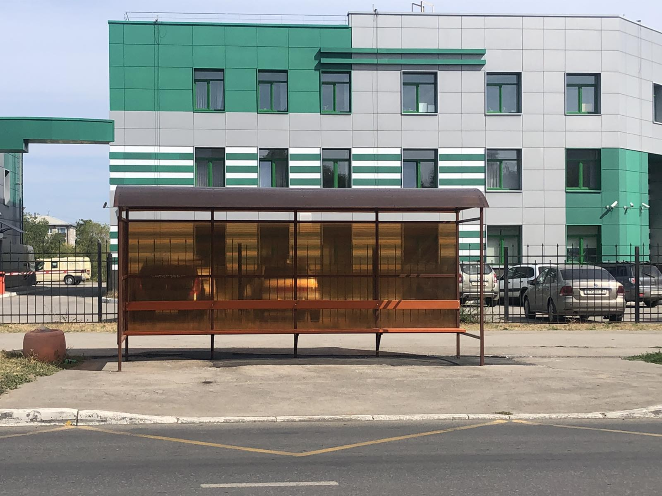
Взаимодействие УФСИН России по Самарской области
с Администрацией г.о. Новокуйбышевск
Исправительное учреждение № 3 для нужд Администрации г.о. Новокуйбышевск изготовило и установило остановочные павильоны
7

Slide 9
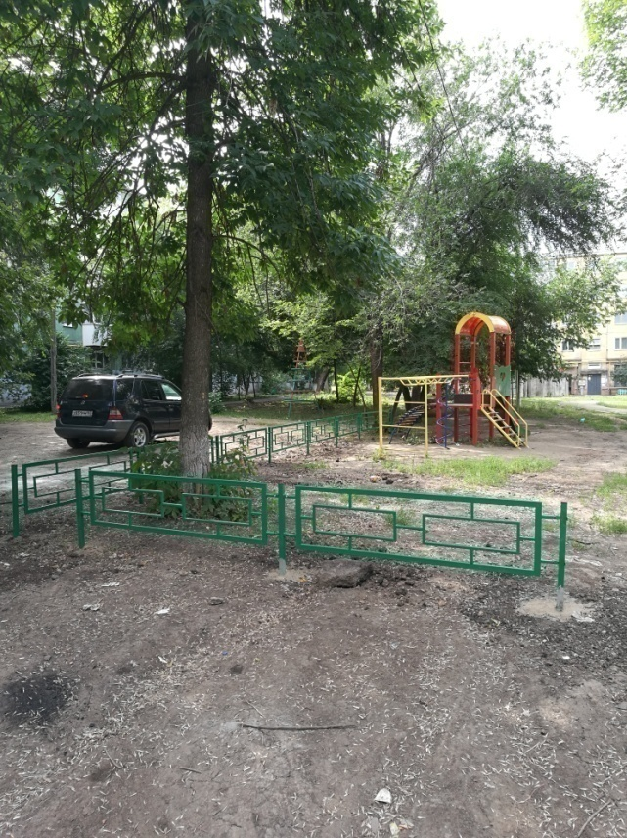
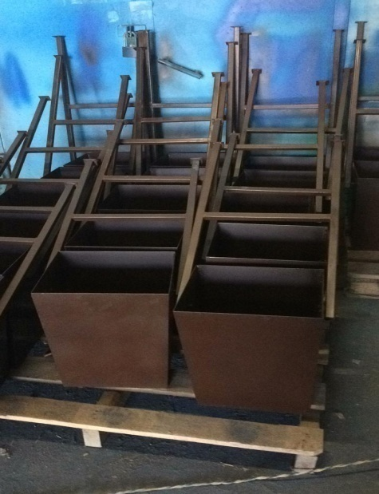
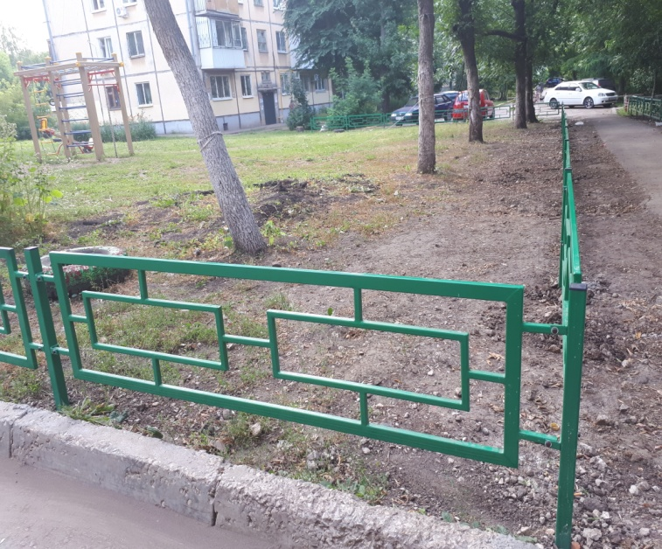
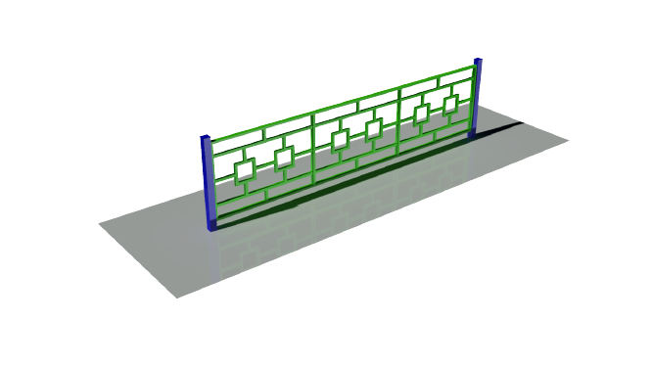

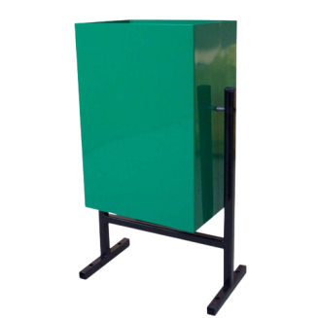
Взаимодействие УФСИН России по Самарской области
с МБУ Красноглинское
Исправительное учреждение № 6 сотрудничало с МБУ Красноглинское по изготовлению малых архитектурных форм (газонные ограждения, урны) для нужд МБУ Красноглинское
8

Slide 10
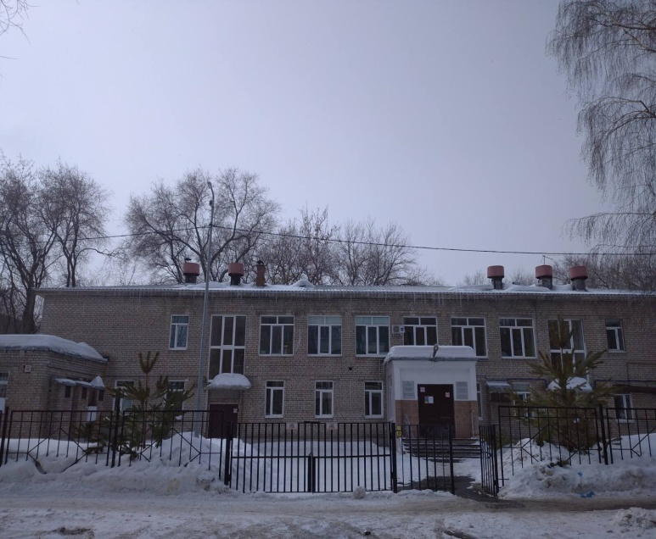
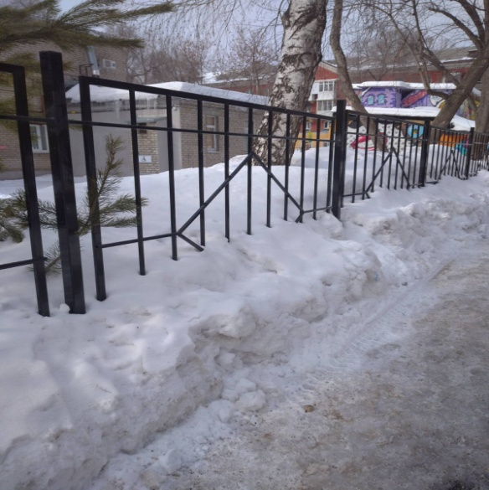
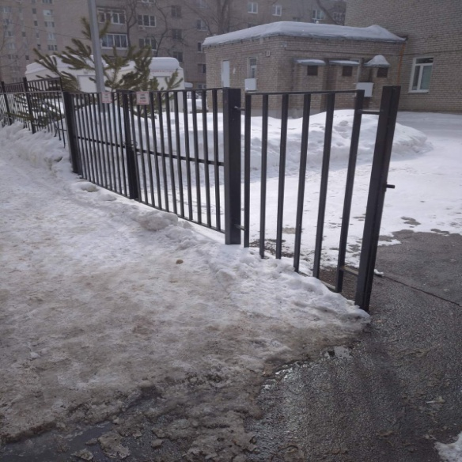
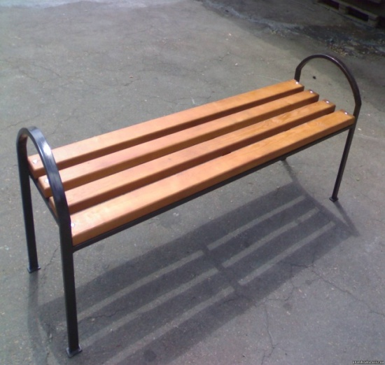
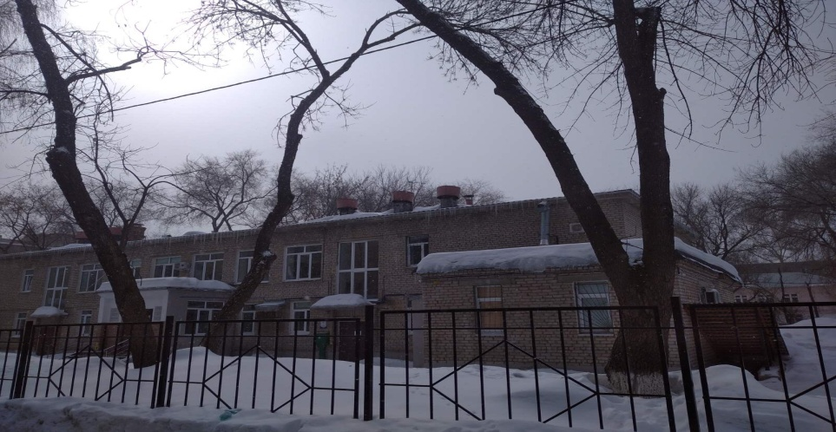

Взаимодействие УФСИН России по Самарской области
с ГБУЗ СО «СГКСП №1»
В 2021 году Исправительное учреждение № 6 сотрудничало с ГБУЗ СО «СГКСП №1» по изготовлению малых архитектурных форм (ограждения, скамьи)
9

Slide 11
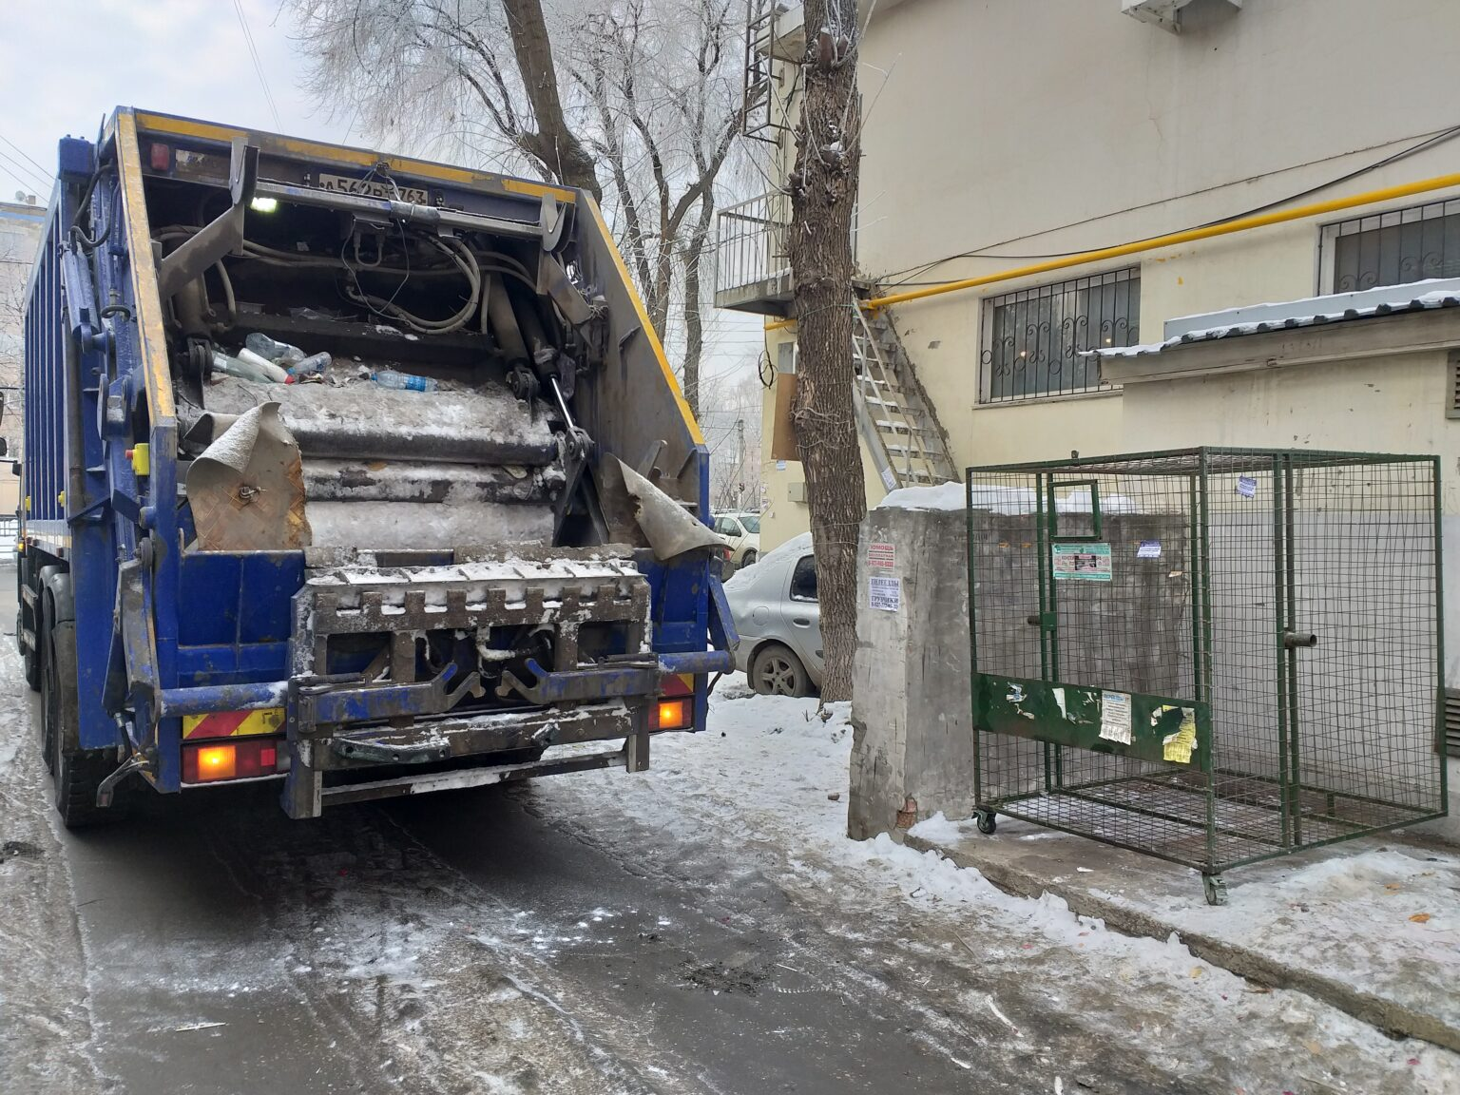
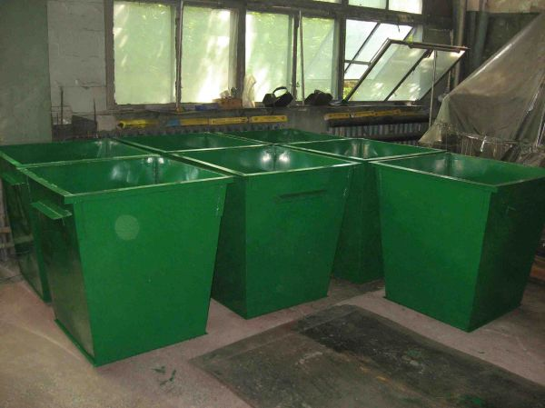
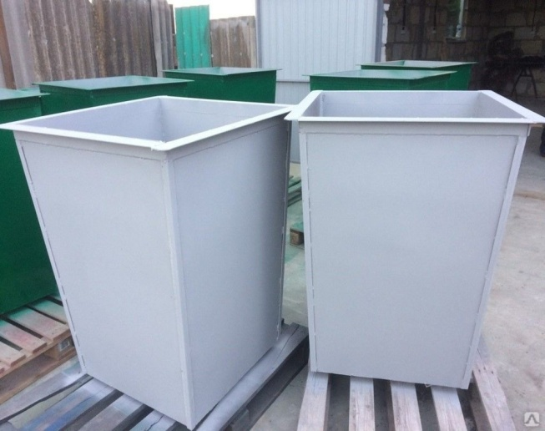



Организация работы по изготовлению контейнеров ТКО
Исправительное учреждение №6 сотрудничало с ООО «ТрансЭКО» по изготовлению контейнеров для сбора пластиковой тары
Исправительное учреждение № 3 изготовило
для Администрации Алексеевского района контейнеры для сбора твердых коммунальных отходов
Исправительное учреждение № 3 сотрудничало
с Администрацией городского округа Отрадный по изготовлению контейнеров для сбора твердых коммунальных отходов
10

Slide 12
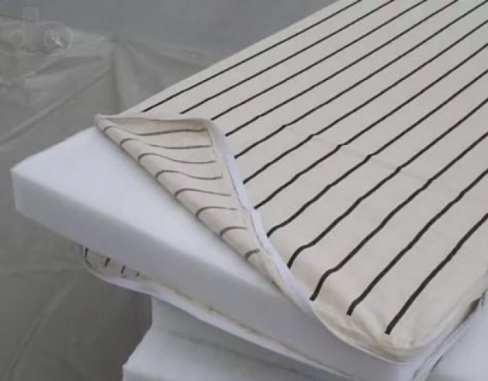
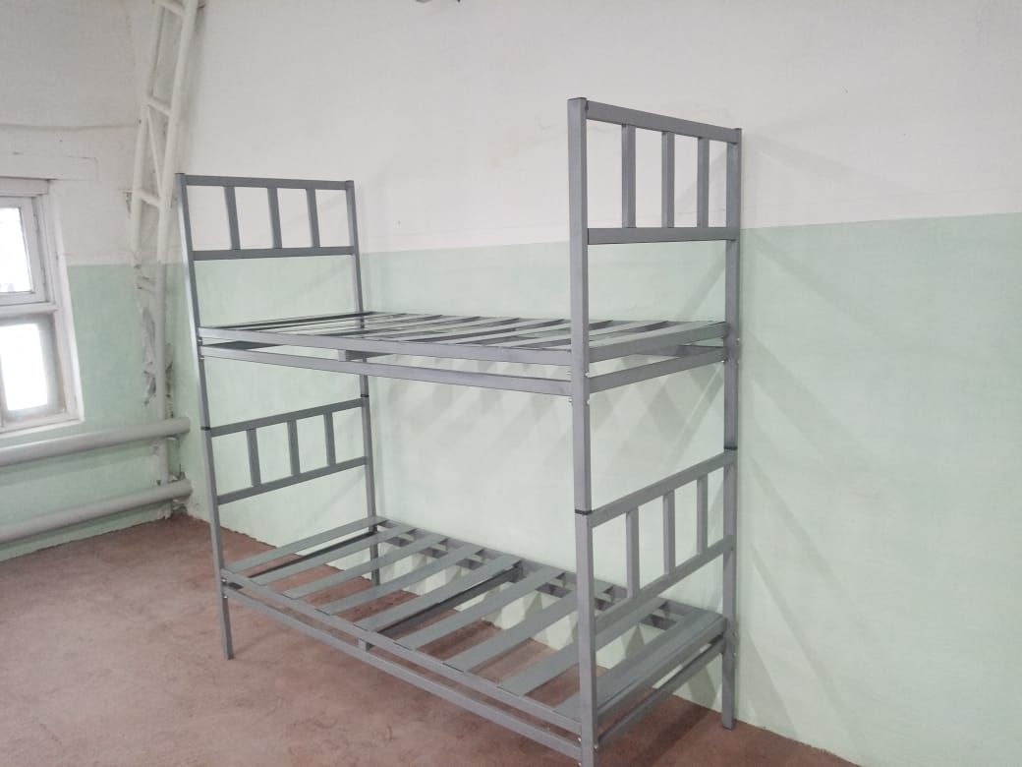
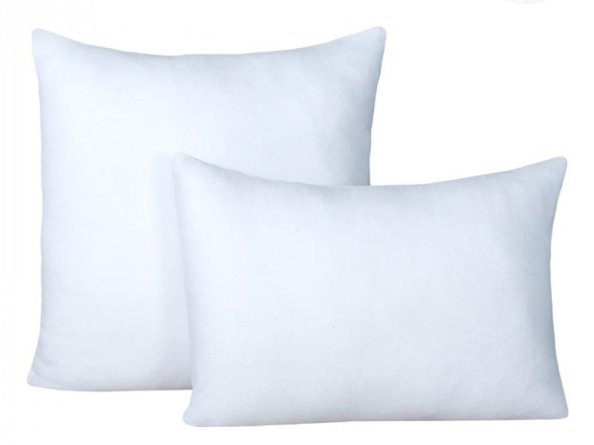

Взаимодействие УФСИН России по Самарской области
с ГКУ Самарской области «Центр по делам ГО, ПБ и ЧС»
Исправительное учреждение № 3 сотрудничало с ГКУ Самарской области «Центр по делам ГО, ПБ и ЧС»
по изготовлению подушек и матрацев армейских
Исправительные учреждения № 6 и № 26 сотрудничали с ГКУ Самарской области «Центр по делам ГО, ПБ и ЧС»
по изготовлению металлических кроватей двухъярусных
11

Slide 13
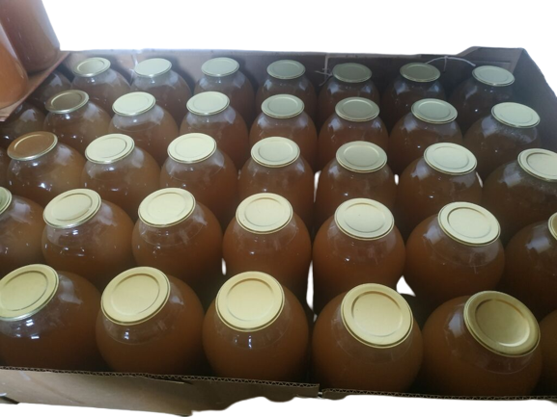
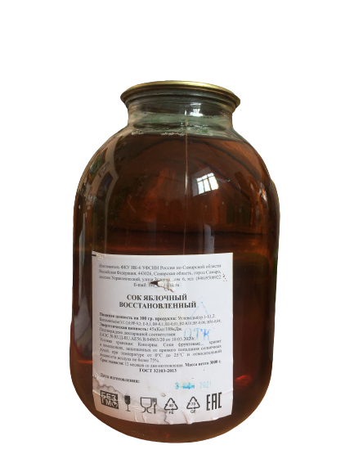
Взаимодействие УФСИН России по Самарской области
с ГБУ СО «Чапаевский пансионат для ветеранов труда»,
ГБУ СО «Самарский молодежный пансионат для инвалидов»
Исправительное учреждение № 6 сотрудничало с ГБУ СО «Чапаевский пансионат для ветеранов труда», ГБУ СО «Самарский молодежный пансионат для инвалидов по изготовлению сока яблочного
11

Slide 14

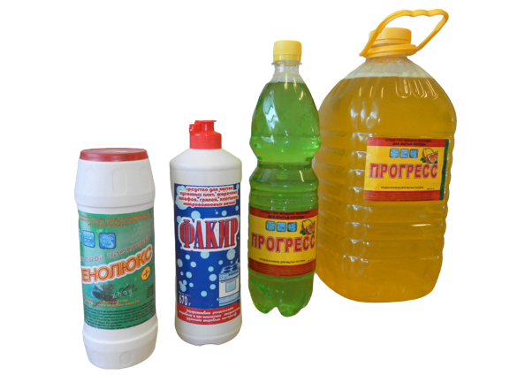
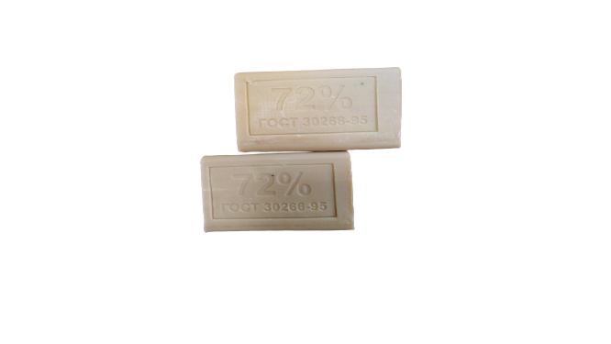
Взаимодействие УФСИН России по Самарской области
с ГБУ СО и ГКУ СО
В 2021 году Исправительное учреждение № 6 изготовило для нужд ГБУ СО «Чапаевский пансионат для ветеранов труда», ГБУ СО «Владимирский пансионат для инвалидов», ГКУ СО «Реабилитационный центр для детей с ограниченными возможностями», ГКУ СО «Реабилитационный центр для детей «Надежда» чистящих и моющих средств
12

Slide 15
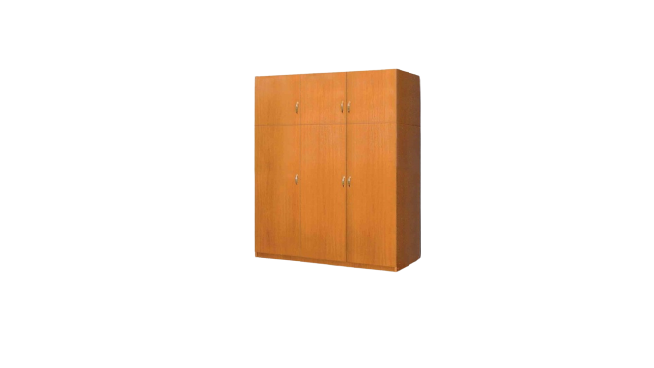
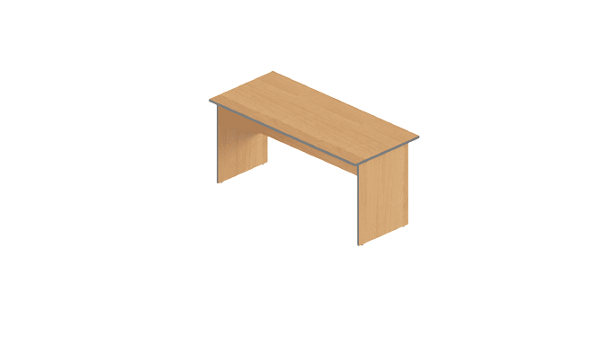
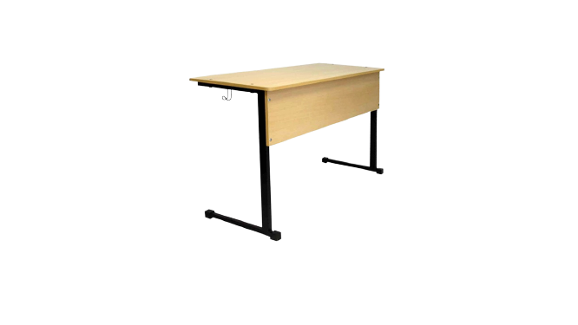
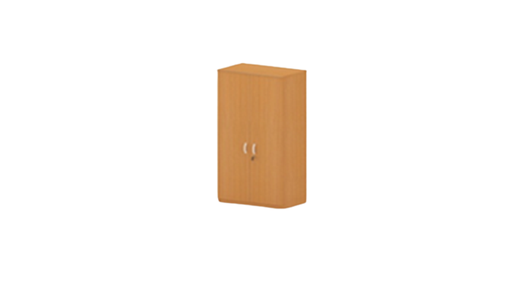
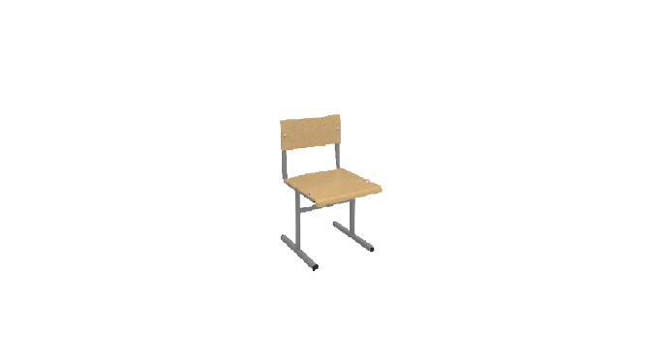
Взаимодействие УФСИН России по Самарской области
МБУ ДЗСОЦ «Волжанин»
С 2021 года организовано взаимодействие МБУ ДЗСОЦ «Волжанин» с учреждениями № 6, № 29, 15. Для нужд детского центра изготовили офисную мебель, изделия из дерева, вещевое имущество.
13

Slide 16
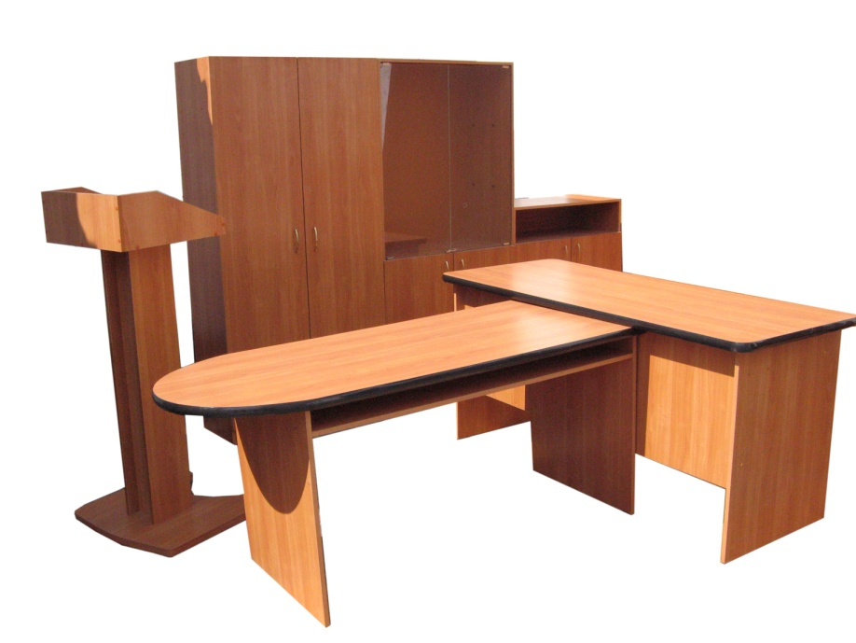
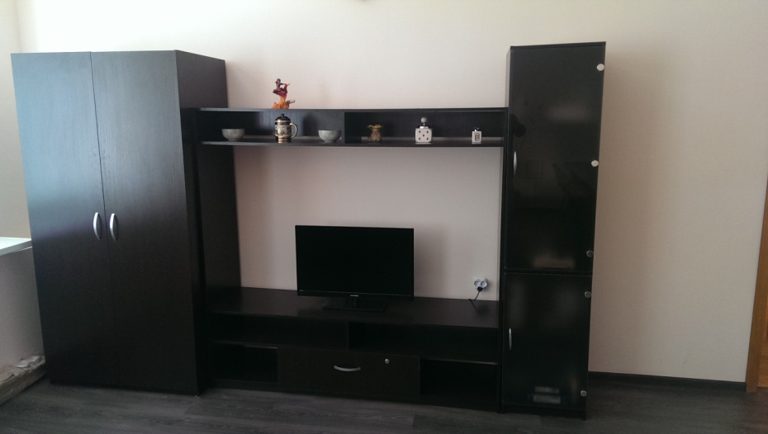
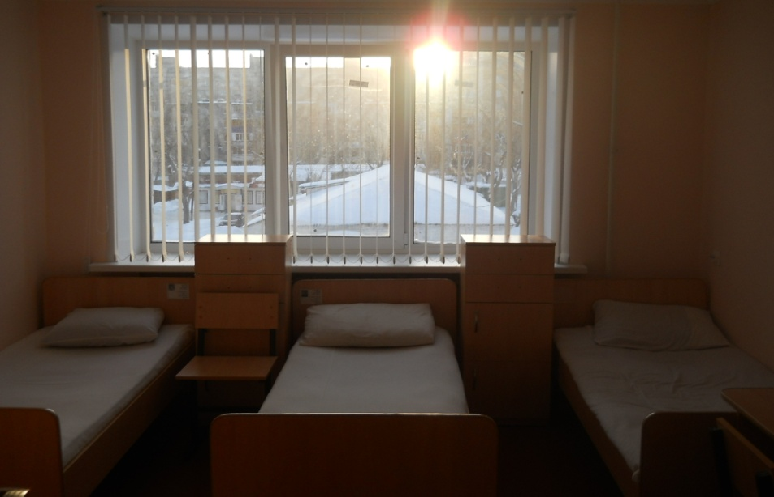
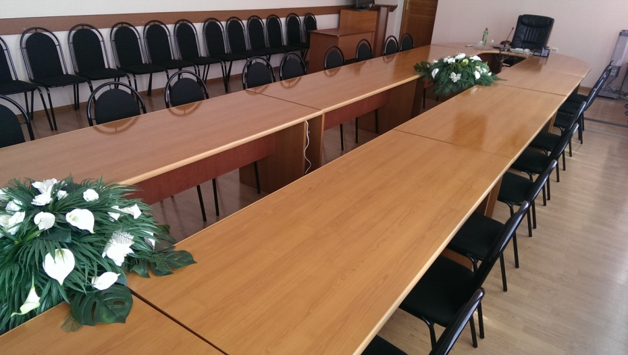
Производство мебели для дома и офиса
14

Slide 17
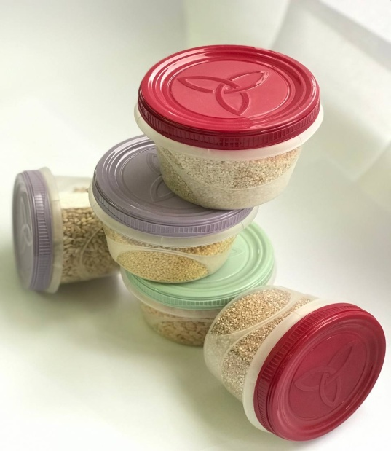
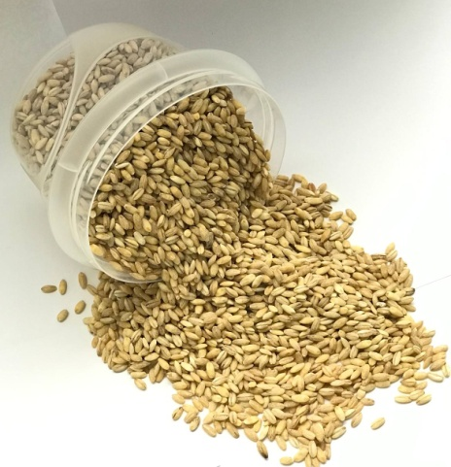
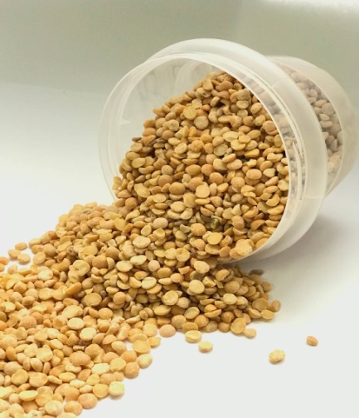
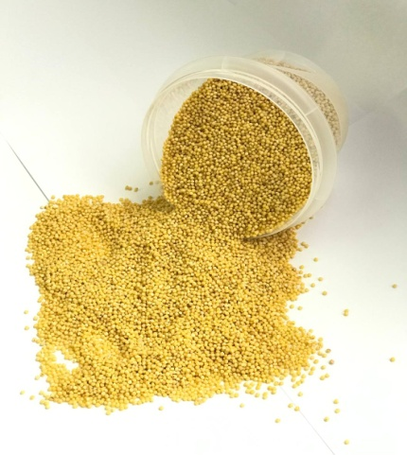



Взаимодействие УФСИН России по Самарской области
ГБУ СО «Самарский молодежный пансионат для инвалидов»
В 2021 году Исправительное учреждение № 16 сотрудничало с ГБУ СО «Самарский молодежный пансионат для инвалидов» по изготовлению крупп
15

Slide 18




Взаимодействие УФСИН России по Самарской области
ГБУ СО «Самарский молодежный пансионат для инвалидов»,
ГБУ СО «Шенталинский пансионат для ветеранов труда»
Исправительное учреждение № 15 сотрудничает с ГБУ СО «Самарский молодежный пансионат для инвалидов», ГБУ СО «Шенталинский пансионат для ветеранов труда», ГБУ СО «Чапаевский пансионат для ветеранов труда», ГБУ "Кошкинский пансионат для ветеранов труда" по изготовлению вещевого имущества (постельные принадлежности, нательное белье, полотенца)
16

Slide 19




Производство швейных изделий
Производство постельных принадлежностей и форменной одежды для сотрудников силовых структур
17

Slide 20





Производство медицинских изделий
1.Комплект одежды медицинской одноразовой;
2.Комбинезон одноразового использования;
3.Комплект одежды защитной;
4.Маска медицинская одноразовая.
18

Slide 21



Преимущества и положительные стороны сотрудничества с УФСИН России по Самарской области
- Государственные и муниципальные заказчики могут размещать заказы в подразделениях УИС как у единственного поставщика, БЕЗ ПРОВЕДЕНИЯ КОНКУРСНЫХ ПРОЦЕДУР, согласно перечню товаров (работ, услуг), утвержденному постановлением Правительства РФ от 09.06.2021 № 1292 (в редакции Федерального закона от 30.12.2 0 №539-ФЗ);
- Сумма государственных контрактов, заключенных
с учреждениями УИС, как с единственным поставщиком,
МОЖЕТ ПРЕВЫШАТЬ 600 ТЫСЯЧ РУБЛЕЙ
(пп.4,11 ч.1 ст.93);
- Цена за единицу товара в среднем ниже, чем при аналогичных условиях размещения производства вне территории исправительного учреждения. Кроме того, чем больше объем заказа, тем цена единицы товара меньше;
Суммы заключенных государственных контрактов не входят в 5% размера средств совокупного годового объема закупок (или 2 млн.руб.), (пп.4,11 ч.1 ст.93).
19

Slide 22

Официальный сайт
УФСИН России по Самарской области
www.63.fsin.su
20

Slide 23
Приглашение к сотрудничеству
Ассортимент выпускаемой продукции постоянно расширяется. Развитая инфраструктура, профессиональный штат технического персонала, обученных рабочих обеспечат своевременное, качественное и недорогое исполнение Вашего заказа. Мы будем рады рассмотреть предложения по взаимовыгодному сотрудничеству с организациями и предприятиями различного профиля независимо от форм собственности.
Мы рады сотрудничеству!
21

Slide 24
Контакты
УФСИН России по Самарской области
УФСИН России по Самарской области,
443099, г. Самара, ул. Куйбышева, 42.
Заместитель начальника
полковник внутренней службы
Лепилин Александр Александрович
тел. 339-38-02
Начальник отдела трудовой адаптации осужденных
полковник внутренней службы
Бурлакова Светлана Николаевна
тел. 339-38-74
Группа маркетинга: тел. 339-38-89
Электронная почта: omts_gufsin@mail.ru

